Slide 1
2020
迷你抖音介绍

Slide 2
1
基本功能
目录
2
作品特色
3
实际演示

Slide 3
01
基本功能

Slide 4
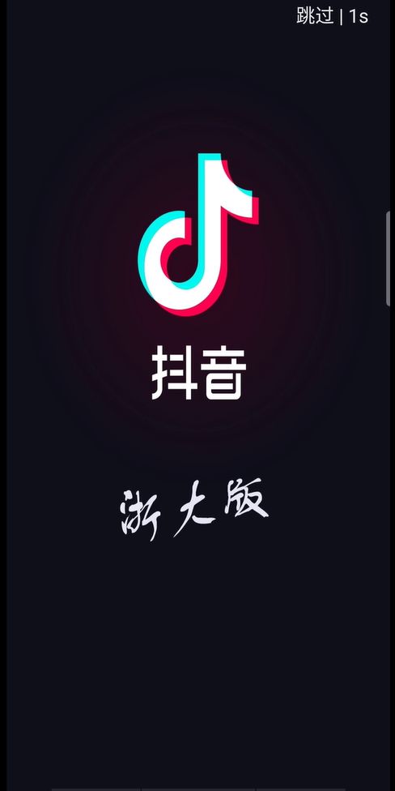
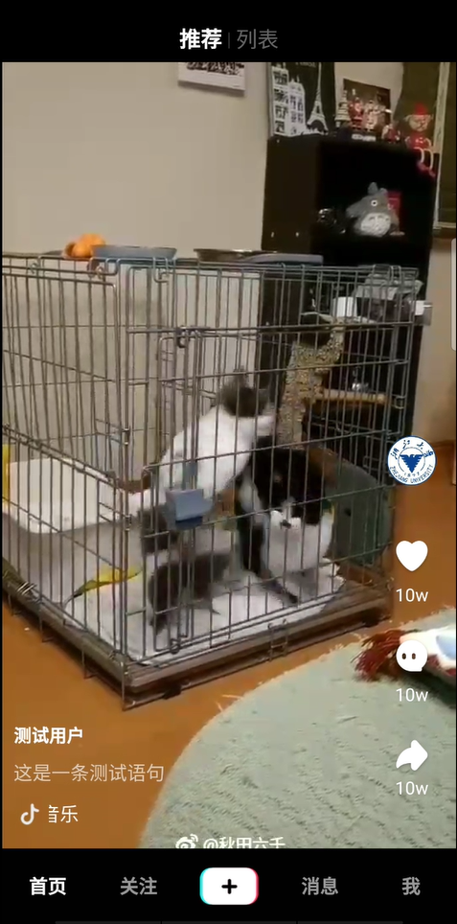
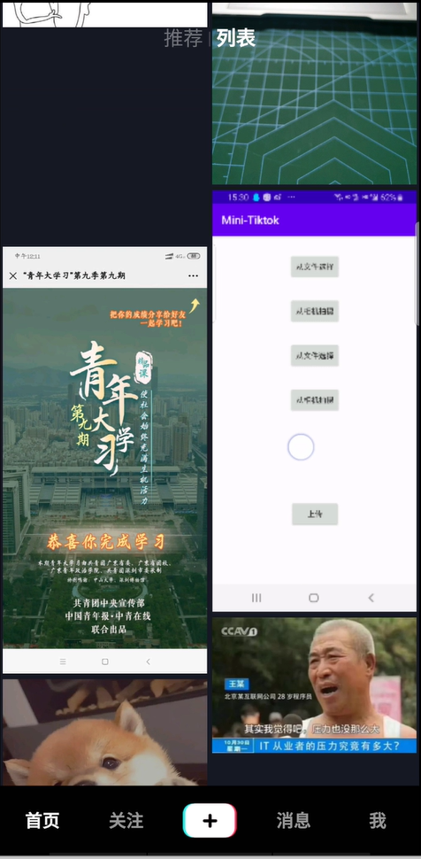
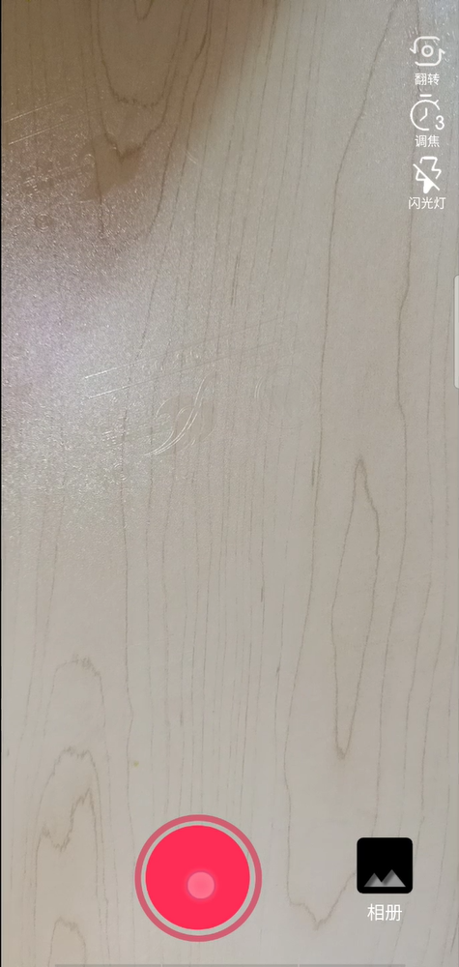
基本界面
开始界面
主页视频
视频列表
录制视频
01
02
03
04
持续3秒，点击跳过可跳过
主页直接开始加载视频，上滑和下滑均可切换。底部可选择功能。
可以上下滑动，点击单个视频可以打开，返回后可以返回到播放列表。
点击中间加号调用摄像头。
可以打开闪光灯、调整焦距、切换前置摄像头。

Slide 5
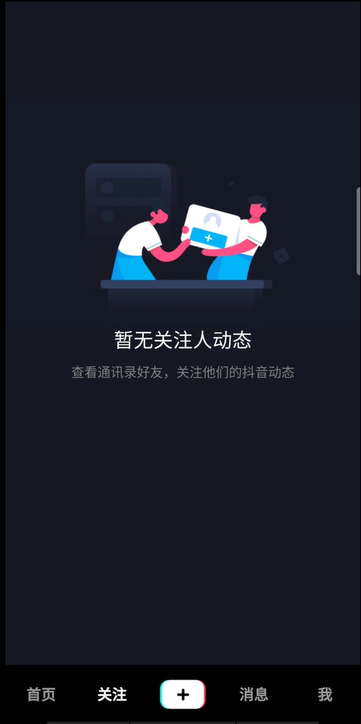
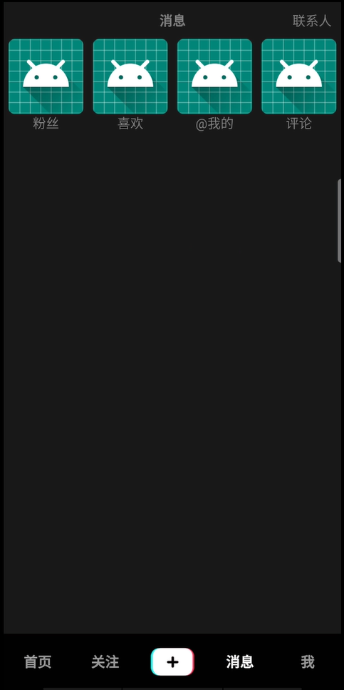
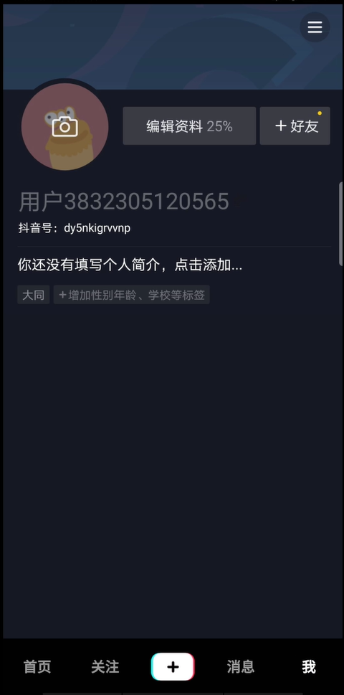
其他界面

Slide 6
02
作品特色

Slide 7
作品特色
视频可上下滑动切换。
动态的点赞效果
自定义相机可以打开闪光灯、调整焦距、前后摄像头切换。
取消拍摄的视频自动删除。

Slide 8
03
实际演示

Slide 9
感谢观看

